Slide 1


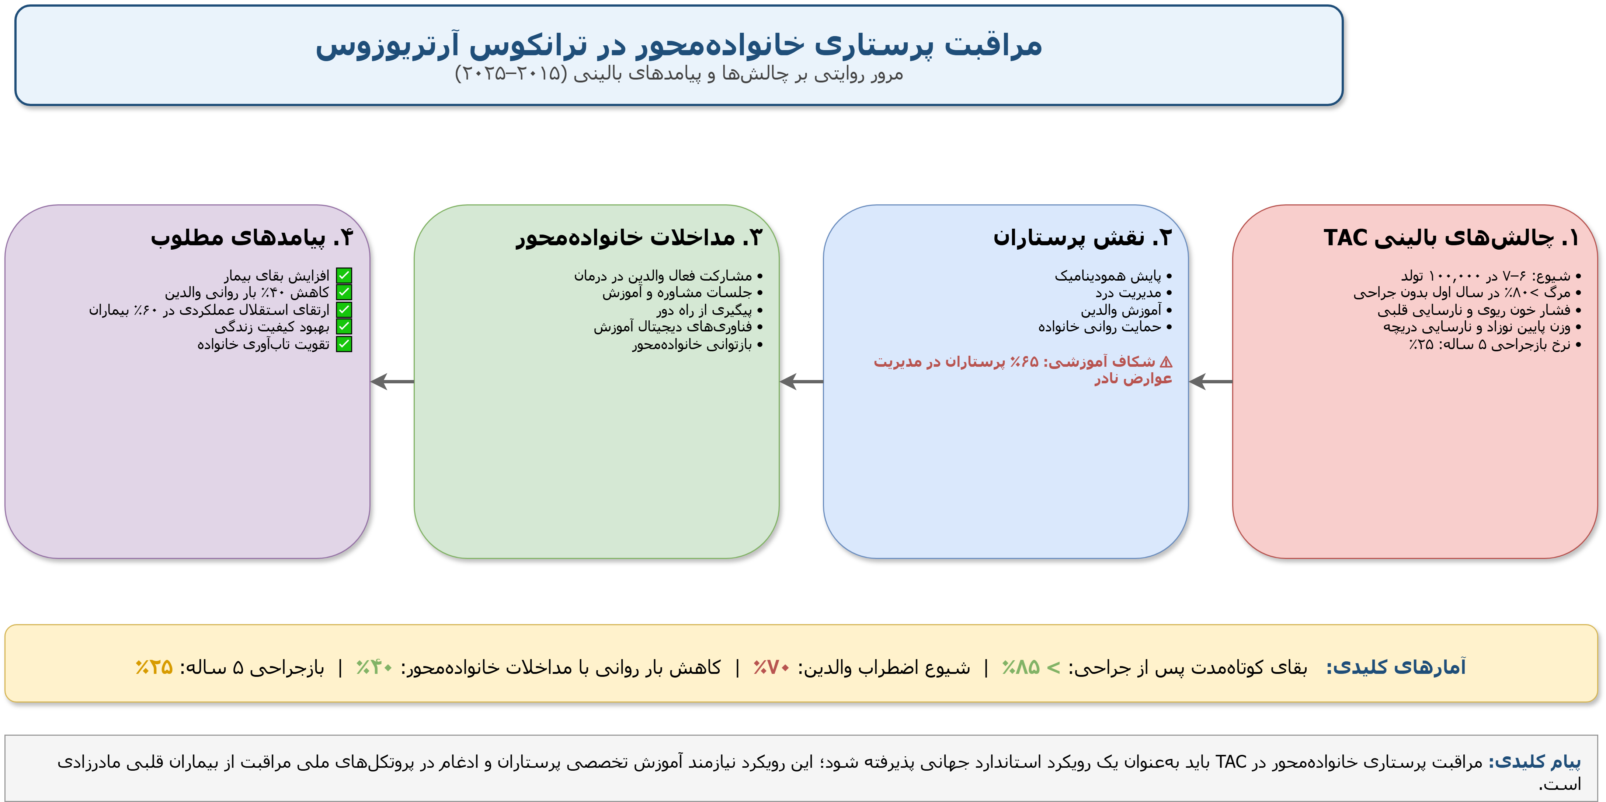
if available
عکس نویسنده
مراقبت پرستاری خانواده‌محور در ترانکوس آرتریوزوس: مرور روایتی بر چالش‌ها و پیامدهای بالینی
Code: 1038
فریدخت یزدانی
1. استادیار، گروه پرستاری، واحد نجف‌آباد، دانشگاه آزاد اسلامی، نجف‌آباد، ایران؛ مرکز تحقیقات توسعه علوم پرستاری و مامایی، واحد نجف‌آباد، دانشگاه آزاد اسلامی، نجف‌آباد، ایران
ایمیل: faridokht.yazdani@iau.ac.ir
مقدمه
یافته ها
نتیجه گیری
ترانکوس آرتریوزوس کامونیس(TAC) ناهنجاری نادر قلبی مادرزادی با شیوع ۶ تا ۷ در هر ۱۰۰,۰۰۰ تولد زنده است.
بدون مداخله جراحی، بیش از ۸۰٪ نوزادان در سال اول زندگی فوت می‌کنند.
پیشرفت‌های اخیر در اکوکاردیوگرافی جنینی و جراحی ترمیمی نوزادی، بقای کوتاه‌مدت را به بیش از ۸۵٪ رسانده است.
چالش‌های بلندمدت باقی است: فشار خون ریوی، نارسایی قلبی، نیاز به بازجراحی.
مراقبت پرستاری خانواده‌محور می‌تواند پیامدهای بالینی و تاب‌آوری خانواده را ارتقا دهد.
تشخیص و جراحی
تشخیص جنینی با اکوکاردیوگرافی، دقت بالایی دارد و امکان برنامه‌ریزی درمانی را فراهم می‌کند.
جراحی زودهنگام، بقای بیماران را افزایش می‌دهد.
وزن پایین نوزاد و نارسایی دریچه ترانکوس خطر مرگ را بالا می‌برد.
نقش پرستاران
پایش همودینامیک، مدیریت درد، آموزش والدین، حمایت روانی.
شکاف آموزشی در ۶۵٪ پرستاران برای مدیریت عوارض نادر.
TAC یکی از پیچیده‌ترین ناهنجاری‌های قلبی مادرزادی با پیامدهای بالینی و روانی قابل‌توجه است.
مراقبت پرستاری خانواده‌محور، هم بقای بیمار و هم تاب‌آوری خانواده را ارتقا می‌دهد.
نیازمند آموزش تخصصی پرستاران و سیاست‌گذاری حمایتی سلامت است.
ادغام مدل‌های خانواده‌محور در پروتکل‌های ملی مراقبت از بیماران قلبی مادرزادی، راهبرد کلیدی برای کاهش بار روانی خانواده‌ها و ارتقای کیفیت زندگی است.
روش ها
نوع مطالعه: مرور روایتی (Narrative Review).
پایگاه‌های داده: Google Scholar و ScienceDirect.
بازه زمانی: ۲۰۱۵ تا ۲۰۲۵.
کلیدواژه‌ها: Truncus Arteriosus, Nursing Care, Family-Centered Care, Clinical Outcomes.
معیار انتخاب: کیفیت روش‌شناسی، ارتباط بالینی و تمرکز بر مراقبت خانواده‌محور.
تحلیل: استخراج داده‌ها با تمرکز بر چالش‌ها، نوآوری‌ها و پیامدهای بالینی؛ سنتز مطالعات کیفی و کمی.
رفرنس ها
Buckley JR, et al. Contemporary multicenter outcomes for truncus arteriosus. Ann Thorac Surg. 2023;115(1):144-50.
Guariento A, et al. Long-term outcomes of truncus arteriosus repair. J Thorac Cardiovasc Surg. 2022;163(1):224-36.
Griffiths L, et al. Caring for patients with congenital heart disease: nurses' educational needs. Br J Card Nurs. 2022;17(1):1-8.
مداخلات خانواده‌محور
۷۰٪ والدین اضطراب اولیه بالایی را تجربه می‌کنند.
مداخلات خانواده‌محور، بار روانی والدین را تا ۴۰٪ کاهش می‌دهد.
بازتوانی خانواده‌محور، استقلال عملکردی را در ۶۰٪ بیماران ارتقا می‌دهد.
عوارض پس از جراحی
فشار خون ریوی، آریتمی‌ها، ضعف عملکرد بطن راست.
اکسید نیتریک استنشاقی و تهویه محافظتی، مرگ‌ومیر درICU را کاهش می‌دهد.
نرخ بازجراحی در ۵ سال نخست: حدود ۲۵٪.

